Slide 1
简易网页聊天室
—— 结题答辩（第四组）

Slide 2
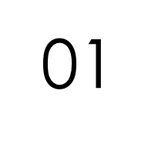
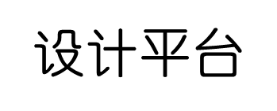
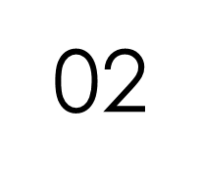
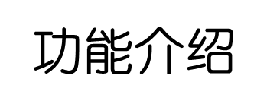
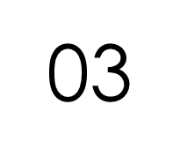
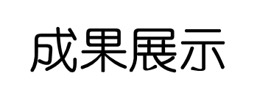

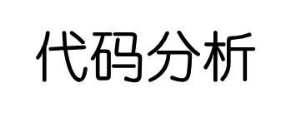
目录
Contents

Slide 3




01设计平台
开发平台
编程语言
*后端开发工具：idea
*前端开发工具：Visual Studio Code
*数据库：Navicat for MySQL
JavaScript语言，HTML语言，
CSS语言，Java语言等
浏览器
操作系统
firefox
Windows

Slide 4
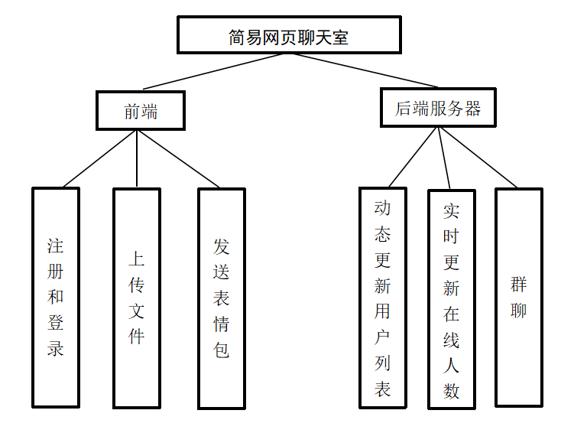
02功能介绍
1
登录注册：初次使用者可在此界面提交账号密码，通过要求后即可注册账户。已有账号的用户，可以输入账号及密码，通过验证后即可登录。
2
用户群聊：用户可以在红色标识区域输入会话内容，点击发送按钮发送。发送信息显示用户发送时间及发送者用户名。
3
动态更新用户列表：新用户加入群聊时，实时更新用户列表，显示在线人数，用户进入及退出群聊时有提示。
上传文件：用户点击下方“上传文件”按钮，即可上传本地文件，上传后发出消息，点击消息框中的下载地址即可下载并使用该文件。
发送表情包：用户可点击下方“GIF”标识按钮，选择本地的图片并发送。
4

Slide 5
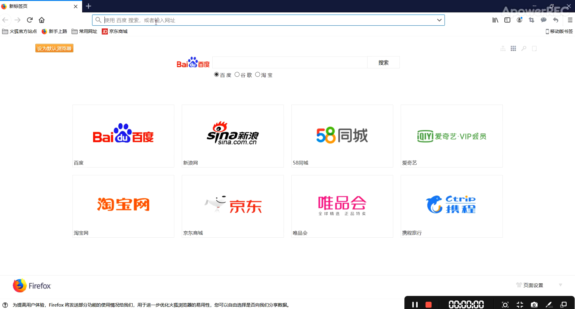
03成果展示
插入图片
插入图片

Slide 6
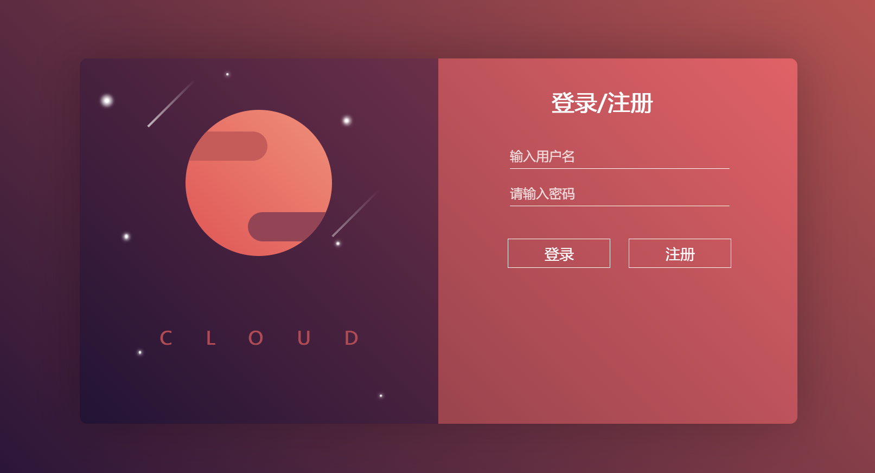
04代码分析
<div id="bg">
<div id="hint">
<!-- 提示框 -->
<p>登录失败</p>
</div>
<div id="login_wrap">
<div id="login">
<!-- 登录注册切换动画 右侧框-->
<div id="status">
<i style="top: 0px;">登录/注册</i>
<i style="top: 35px;">注册</i>
</div>
<span>
<form action="post">
<p class="form"><input id="username" type="text" placeholder="输入用户名"></p>
<p class="form"><input id="password" type="password" placeholder="请输入密码"></p>
<input class="btn" style="margin-right: 20px;" onclick="login()" type="button" value="登录">
<input class="btn" id="btn" onclick="signin()" type="button" value="注册">
</form>
</span>
</div>
账号登录/注册界面
前台代码

Slide 7
04代码分析
<div id="login_img">
<!-- 图片绘制框 即左侧框 -->
<span class="circle">
<span></span>
<span></span>
</span>
<span class="star">
<span></span>
<span></span>
<span></span>
<span></span>
<span></span>
<span></span>
<span></span>
<span></span>
</span>
<span class="fly_star">
<span></span>
<span></span>
</span>
<p id="title"><i>C</i><i>L</i><i>O</i><i>U</i><i>D</i></p>
</div>
账号登录/注册界面
前台代码

Slide 8
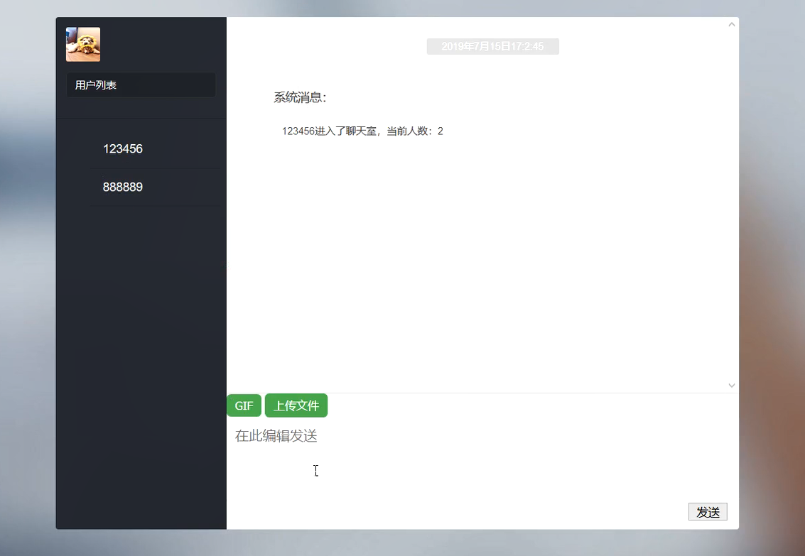
04代码分析
<div class="sidebar">
<div class="m-card">
<header>
<img class="avatar" width="40" height="40" alt="Coffce" src="img/a.jpg">
<p class="name" id="name1"></p>
</header>
<footer>
<p class="search">用户列表</p>
</footer>
</div>
<div class="m-list" id="list">
<ul>
<li class="active">
<img class="avatar" width="30" height="30" alt=“123456" src="img/c.jpg">
<p class="name"></p>
</li>
<li>
<img class="avatar" width="30" height="30" alt=888889" src="img/d.jpg">
<p class="name"></p>
</li>
</ul>
</div>
</div>
聊天室界面前台代码

Slide 9
04代码分析
<div class="main">
<div class="m-message" id="chat-message">
<ul>
</ul>
</div>
<div class="m-text">
<input type="file" id="img" style="display: none" onchange="up_img(this)">
<button class="myBtn" onclick="imgBtn()">GIF</button>
<!--上传文件-->
<input type="file" id="file" style="display: none" onchange="upload(this)">
<button class="myBtn" onclick="fileBtn()">上传文件</button>
<textarea placeholder="在此编辑发送" id="textarea"></textarea>
<button style="margin-left: 90%" onclick="send()">发送</button>
</div>
<!--表情包存放-->
<div id=div1 style=display:none class="imgw">
<img src="img/white.jpg" class="form-label-img" style="height:233px;width:500px" />
<button class="words" onclick=div1.style.display="none" style=" width:30px; float:right; border-width:0 0 1px 1px">✕</button>
</div>
</div>
聊天室界面前台代码

Slide 10
04代码分析
聊天室界面展示

Slide 11
04代码分析
用户注册登录后台UserController.java源代码
package com.fine.websocket.controller;
import com.fine.websocket.domain.User;
import com.fine.websocket.repository.UserRepository;
import com.google.gson.Gson;
import org.springframework.beans.factory.annotation.Autowired;
import org.springframework.web.bind.annotation.CrossOrigin;
import org.springframework.web.bind.annotation.PostMapping;
import org.springframework.web.bind.annotation.RequestParam;
import org.springframework.web.bind.annotation.RestController;
import java.time.LocalDateTime;
import java.util.HashMap;
import java.util.Map;
/**
* 用户注册登录控制
* 前端传注册传用户名和密码，后端返回json：注册结果成功或失败
*/
@CrossOrigin
@RestController
public class UserController {
@Autowired
private UserRepository repository;
private LocalDateTime localDateTime = LocalDateTime.now();
Gson gson = new Gson();
//查找用户是否存在
@PostMapping("/find")
public User find(@RequestParam(value = "username") String username) {
return repository.findByUsername(username);
}
//注册
@PostMapping("/register")
public Map register(@RequestParam(value = "username") String username,
@RequestParam(value = "password") String password) {
Map<String, String> map = new HashMap<>();
if (find(username) != null) {
map.put("result","fail");
} else {
User user = new User();
user.setCreate_data(localDateTime);
user.setUsername(username);
user.setPassword(password);
repository.save(user);
map.put("result", "success");
}
return map;
}
//登录
@PostMapping("/login")
public Map login(@RequestParam(value = "username") String username,
@RequestParam(value = "password") String password) {
Map<String, String> map = new HashMap<>();
if (repository.findByUsernameAndPassword(username, password) != null) {
map.put("result", "success");
} else {
map.put("result", "fail");
}
return map;
}
}图片
插入图片

Slide 12
04代码展示
String fileName = fileService.storeFile(file);
String downloadUrl = ServletUriComponentsBuilder.fromCurrentContextPath()
.path("/download/").path(fileName).toUriString();
return new File(fileName, downloadUrl, file.getContentType(), file.getSize());
}
//多文件上传
@PostMapping("/uploadMultiple")
public List<File> multipleFiles(@RequestParam("files") MultipartFile[] files){
return Arrays.stream(files).map(this::uploadFile).collect(Collectors.toList());
}
//下载
@GetMapping("/download/{fileName:.+}")
public ResponseEntity<Resource> downloadFile(@PathVariable String fileName, HttpServletRequest request) throws MalformedURLException {
Resource resource = fileService.loadResource(fileName);
String contentType = null;
try {
contentType = request.getServletContext().getMimeType(resource.getFile().getAbsolutePath());
} catch (IOException e) {
e.printStackTrace();
}
if (contentType == null) {
contentType = "application/octet-stream";
}
return ResponseEntity.ok().contentType(MediaType.parseMediaType(contentType))
.header(HttpHeaders.CONTENT_DISPOSITION, "attachment; filename=\""+resource.getFilename() + "\"")
.body(resource);
}
package com.fine.websocket.controller;
import com.fine.websocket.domain.File;
import com.fine.websocket.service.FileService;
import org.springframework.beans.factory.annotation.Autowired;
import org.springframework.core.io.Resource;
import org.springframework.http.HttpHeaders;
import org.springframework.http.MediaType;
import org.springframework.http.ResponseEntity;
import org.springframework.web.bind.annotation.*;
import org.springframework.web.multipart.MultipartFile;
import org.springframework.web.servlet.support.ServletUriComponentsBuilder;
import javax.servlet.http.HttpServletRequest;
import java.io.IOException;
import java.net.MalformedURLException;
import java.util.Arrays;
import java.util.List;
import java.util.stream.Collectors;
/**
* 文件上传与下载
* 单文件、多文件
*/
@RestController
public class FileController {
@Autowired
private FileService fileService;
//单文件上传
@PostMapping("/upload")
public File uploadFile(@RequestParam("file") MultipartFile file) {
插入图片

Slide 13
04代码展示
//广播
public void broadcast(String message){
for (Websocket websocket : websockets) {
websocket.session.getAsyncRemote().sendText(message);
}
}
@OnOpen
public void onOpen(Session session){
this.session=session;
websockets.add(this);
broadcast("大家好");
}
// @OnOpen
// public void onOpen(Session session, @PathParam("username") String username) {
// this.session = session;
// this.username = username;
// websockets.add(this);
// routetab.put(session.getId(),username);
// String content = username + "进入了聊天室，当前人数："+ websockets.size();
// broadcast(content);
// //broadcast(routetab.toString());
// }
// @OnClose
// public void onClose() {
// websockets.remove(this);
// routetab.remove(session.getId());
// String content = username + "离开了聊天室，当前人数："+ websockets.size();
// broadcast(content);
// //broadcast(routetab.toString());
// }
群聊后台Websocket.java源代码
package com.fine.websocket.service;
import com.fine.websocket.domain.Message;
import org.springframework.stereotype.Component;
import javax.websocket.*;
import javax.websocket.server.PathParam;
import javax.websocket.server.ServerEndpoint;
import java.util.HashMap;
import java.util.Map;
import java.util.concurrent.CopyOnWriteArraySet;
//请求路径
@ServerEndpoint("/websocket")
//注册到spring容器中
@Component
public class Websocket {
//当前连接
private Session session;
private String username;
//线程安全的无序集合,用一个集合保存当前所有连接
private static CopyOnWriteArraySet<Websocket> websockets = new CopyOnWriteArraySet<>();
//在线列表,列表必须绑定用户名和会话，前端点击就能进入私聊会话
//路由表,sessionid和用户名绑定，路由表即时会话列表
private static Map<String, String> routetab = new HashMap<>();
//对指定session发送消息，即对指定用户发送消息
public void send(String content,Session session) {
session.getAsyncRemote().sendText(content);
}
插入图片

Slide 14
04代码展示
@OnClose
public void onClose(){
websockets.remove(this);
broadcast("走了");
}
@OnMessage
// public void onMessage(String content) {
// broadcast(username+content);
public void onMessage(String content) {
broadcast(content);
}
// @OnMessage
// public void onMessage(String json){
// Message message = gson.fromJson(json, Message.class);
// if (message.getType() ==1) {
// Message groupMessage = new Message();
// groupMessage.setType(message.getType());
// groupMessage.setNames(map);
// groupMessage.setContent(message.getContent());
// broadcast(groupMessage.toJson());
// }else {
// Message privateMessage = new Message();
// privateMessage.setType(message.getType());
// privateMessage.setNames(map);
// privateMessage.setContent(message.getContent());
//
// }
// }
@OnError
public void onError(Session session, Throwable error){
error.printStackTrace();
}
}
插入图片

Slide 15
感谢观看欢迎指正

